Slide 1
DeepLearning [모두의 딥러닝 교재, 인공지능 보충]

Slide 2
인공지능, 머신러닝, 딥러닝 개념도
인공지능
머신러닝
딥러닝

Slide 3
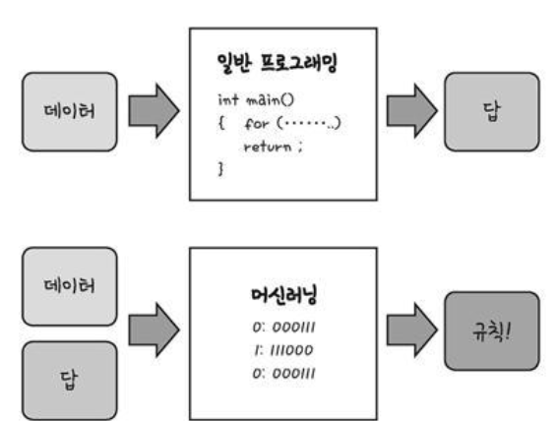
처음해보는 딥러닝
규측(Rule)을 찾는 방법
기존의 프로그래밍 방식은 데이터를 입력해서 답을 구하는데 초점이 맞춰져 있음
머신러닝은 데이터 안에서 규칙을 발견하고 그 규칙을 새로운 데이터에 적용해서 새로운 결과를 도출하는데 초점이 맞춰져 있음

Slide 4
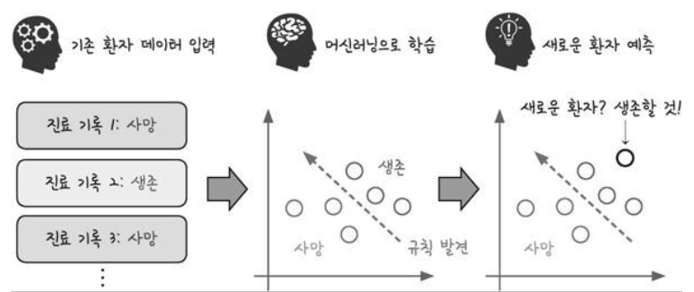
머신러닝 활용사례
대상
중환자를 수술하는 의사
하고 싶은 일
수술하기 전 수술 후 환자의 생존률을 예측할 수 없을까?
방법
그동안 집도한 수술 환자의 전 상태와 수술 후 생존률을 정리한 데이터를 머신러닝 알고리즘에 넣는것
머신러닝은 환자들의 패턴분석
패턴이 분석되는 과정을 학습(training)

Slide 5
우리가 배우려는 것!!!
학습(training)과 예측(predict)의 구체적인 과정
예측 성공률 == 데이터들 사이에서 현실과 가깝거나 동일한 경계선을 긋는 것
비슷한 연구들
랜덤 포레스트(Random forest)
서포트 벡터 머신(Support vector machines)
딥러닝(Deep learning)

Slide 6
폐암수술 환자의 생존율 예측하기 실습
# 준비된 수술 환자 데이터를 불러들입니다.
Data_set = np.loadtxt("../dataset/ThoraricSurgery.csv", delimiter=",")
# 환자의 기록과 수술 결과를 X와 Y로 구분하여 저장합니다.
X = Data_set[:,0:17]
Y = Data_set[:,17]
# 딥러닝 구조를 결정합니다(모델을 설정하고 실행하는 부분입니다).
model = Sequential()
model.add(Dense(30, input_dim=17, activation='relu'))
model.add(Dense(1, activation='sigmoid'))
# 딥러닝을 실행합니다.
model.compile(loss='mean_squared_error', optimizer='adam', metrics=['accuracy'])
model.fit(X, Y, epochs=100, batch_size=10)
# 딥러닝을 구동하는 데 필요한 케라스 함수를 불러옵니다.
from tensorflow.keras.models import Sequential
from tensorflow.keras.layers import Dense
# 필요한 라이브러리를 불러옵니다.
import numpy as np
import tensorflow as tf
# 실행할 때마다 같은 결과를 출력하기 위해 설정하는 부분입니다.
np.random.seed(3)
tf.random.set_seed(3)
https://github.com/gilbutITbook/080228/blob/master/deeplearning/run_project/01_My_First_Deeplearning.ipynb

Slide 7
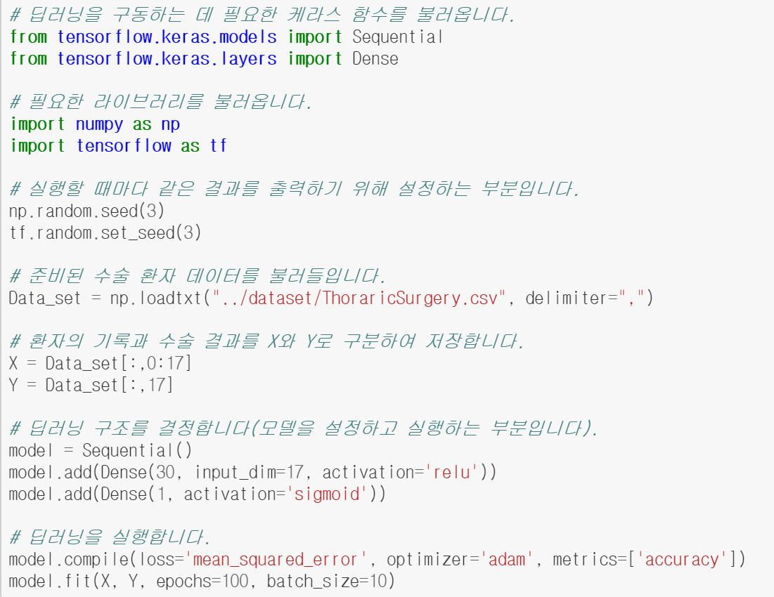

Slide 8
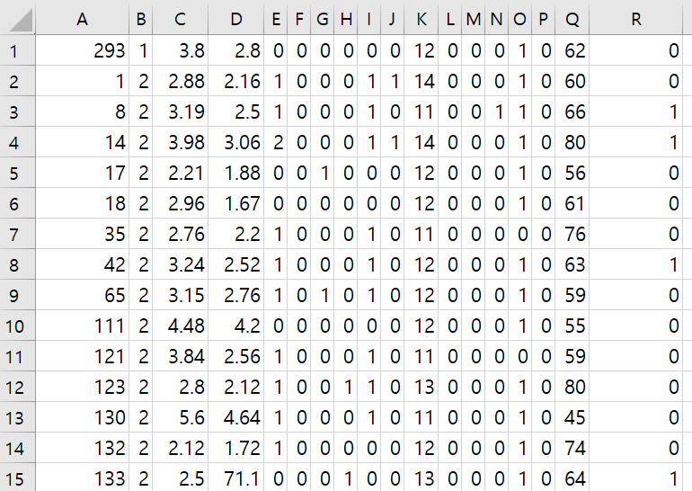
폐암환자 데이터 분석
파일이름
ThoraricSurgery.csv
폴란드 브로츠와프 의과대학 2013년 공개
수술 전 진단데이터와 수술 후 생존 결과
총 470개라인, 각 라인은 18개 항목
17개 정보, 속성(Attribute)
종양의 유형, 폐활량, 호흡곤란여부, 고통정도, 기침, 흡연, 천식 여부 등
마지막 R컬럼, 클래스(class)라 명명
생존여부
딥러닝 구동법
속성만 뽑아서 데이터셋 만들기
‘클래스＇를 담는 데이터셋 따로 만들기 (정답데이터)

Slide 9
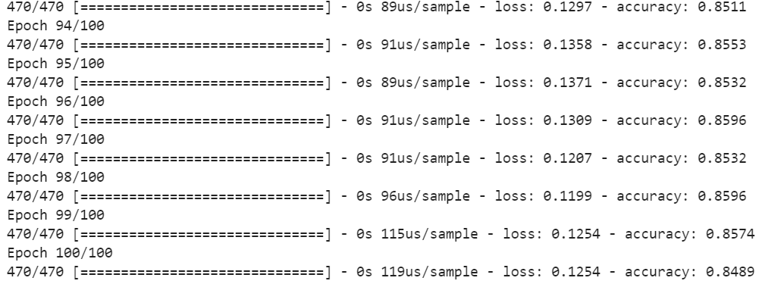
폐암수술 환자의 생존율 예측하기 실습결과

Slide 10
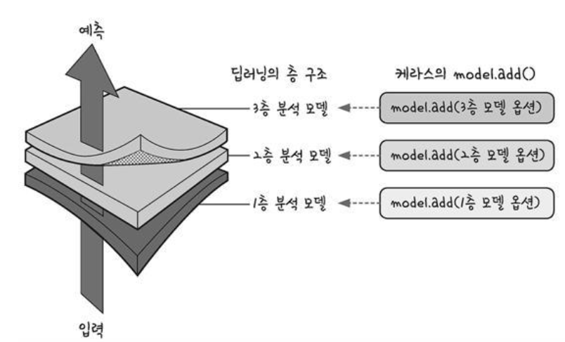
폐암수술 환자의 생존율 예측하기 실습결과
keras.models.Sequential 함수
딥러닝 구조를 한층 한층 쌓아올릴 수 있게 만듦
keras.layers.Dense 함수
층을 만드는 함수

Slide 11
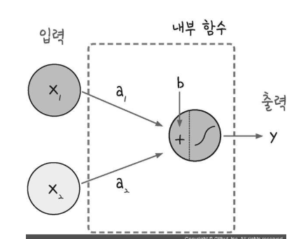
퍼셉트론 방식의 표현

Slide 12
딥러닝 기초이론

Slide 13
현재 딥러닝으로 잘할 수 있는 일 - 딥러닝 기본원리
선형회귀
예측선 그리기
로지스틱 회귀
성공과 실패

Slide 14
회귀분석(Regression Analysis) 용어정리
선형회귀(Linear Regression)
독립변수 x를 사용해 종속변수 y의 움직임을 예측하고 설명하는 작업
예) 공부시간에 따른 성적예상
다중 선형회귀(Multi Linear Regression)
다양한 독립변수 x1, x2, x3를 사용해 종속변수 y의 움직임을 예측하고 설명하는 작업
예) 폐암환자 생존예측
로지스틱 회귀(Logistic Regression)
독립변수 x를 사용해 종속변수 y의 참, 거짓(성공,실패)을 예측하고 설명하는 작업
예) 공부 시간에 따른 합격예측, 맑은날씨 예측 등 O, X로 응답

Slide 15
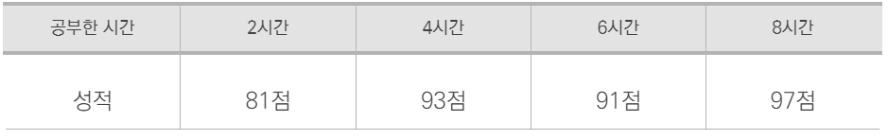
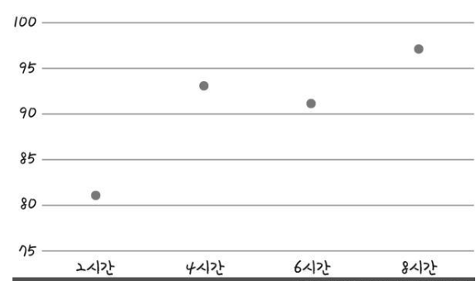
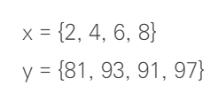
가장 훌륭한 예측선?
공부한 시간과 중간고사 성적
데이터 변환 좌표로변환

Slide 16
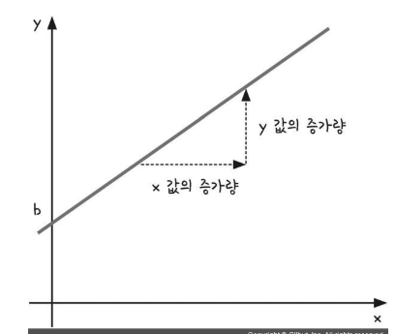
일차함수 그래프
좌표로 변화하고 보니 수식인 일차함수로 그림을 표현할 수 있음
y = ax + b
y = 성적, 종속변수
a = 기울기
x = 공부시간, 독립변수
b = 절편
선형회귀는 정확한 직선을 찾아가는 과정

Slide 17
첫번째 과제 – 정확한 직선을 찾아라
기울기 a와 정확한 y 절편의 값 b를 찾아라!!!!
공학적 방법 또는 지금까지 연구가 있는가???
있다 → 최소 제곱법

Slide 18
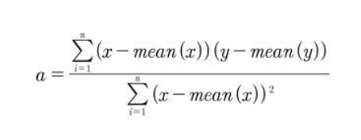
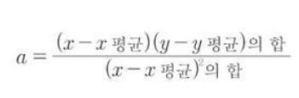
최소 제곱법(method of least squares)
회귀분석의 표준방식
실험이나 관찰을 통해 얻은 데이터를 분석하여 미지의 상수를 구할 때 사용하는 공식

Slide 19
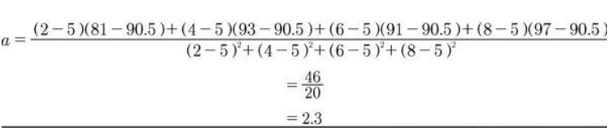
최소 제곱법 적용
공부한 시간(x)의 평균 : (2 + 4 + 6 + 8) / 4 = 5
성정(y) 평균 : (81 + 93 + 91 + 97) / 4 = 90.5
기울기 a == 2.3

Slide 20
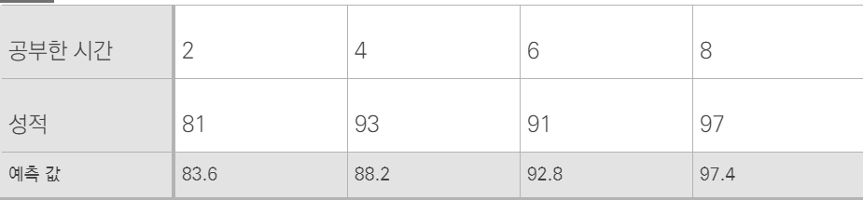
최소 제곱법 적용
y절편인 b를 구하는 공식
b = mean(y) – (mean(x) * a)
b = y의 평균 – (x의 평균 * 기울기 a)
b = 90.5 – (2.3 * 5)
b = 79
y = 2.3x + 79

Slide 21
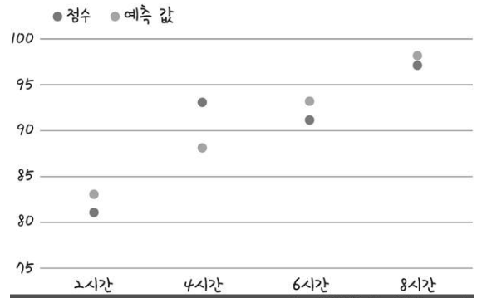
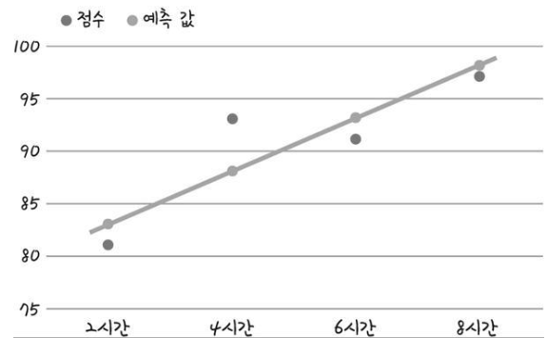
예측값 표현

Slide 22
코딩으로 확인하는 최소제곱
# 기울기 공식의 분자
def top(x, mx, y, my):
d = 0
for i in range(len(x)):
d += (x[i] - mx) * (y[i] - my)
return d
dividend = top(x, mx, y, my)
print("분모:", divisor)
print("분자:", dividend)
# 기울기와 y 절편 구하기
a = dividend / divisor
b = my - (mx*a)
# 출력으로 확인
print("기울기 a =", a)
print("y 절편 b =", b)
import numpy as np
# x 값과 y값
x=[2, 4, 6, 8]
y=[81, 93, 91, 97]
# x와 y의 평균값
mx = np.mean(x)
my = np.mean(y)
print("x의 평균값:", mx)
print("y의 평균값:", my)
# 기울기 공식의 분모
divisor = sum([(mx - i)**2 for i in x])
https://github.com/gilbutITbook/080228/blob/master/deeplearning/deeplearning_class/01_Least_Square_Method.ipynb

Slide 23
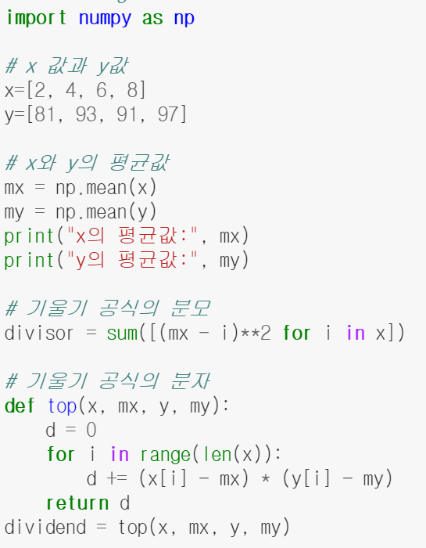
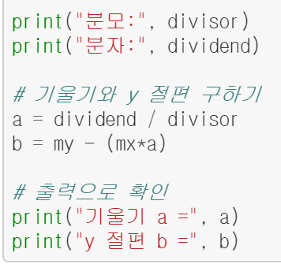
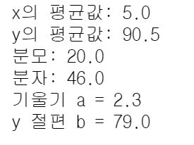

Slide 24
결과
x의 평균값 : 5.0
y의 평균값 : 90.5
분모 : 20.0
분자 : 46.0
기울기 a = 2.3
y 절편 b = 79.0

Slide 25
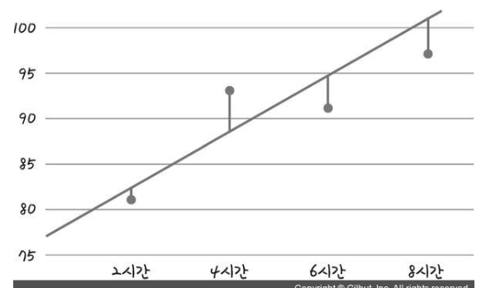
평균 제곱근 오차(Root mean Square error)
오차 평가 알고리즘이 필요
우리는 최소 제곱법을 통하여 예측선을 구함
데이터가 입력되면서 오차를 줄여가는 방식을 사용
선의 오차를 평가하는 시스템이 요구됨
오차를 평가하는 알고리즘 중 검증된 연구
평균 제곱근 오차(Root square error)

Slide 26
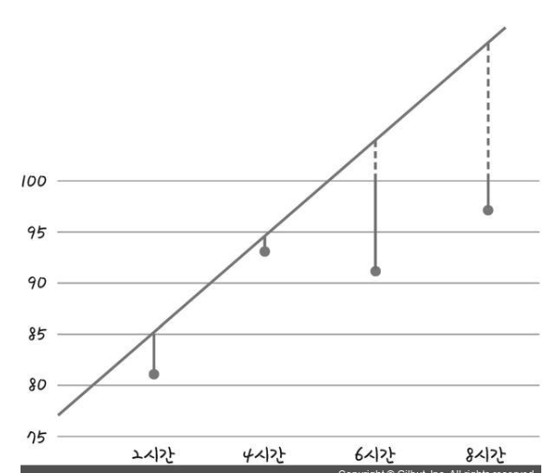
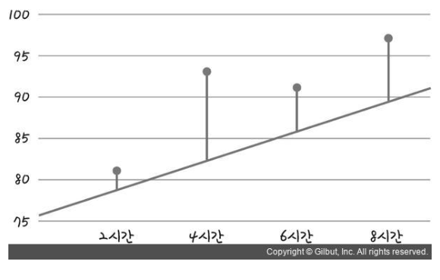
기울기에 따른 오차의 크기
작은 기울기
큰 기울기

Slide 27
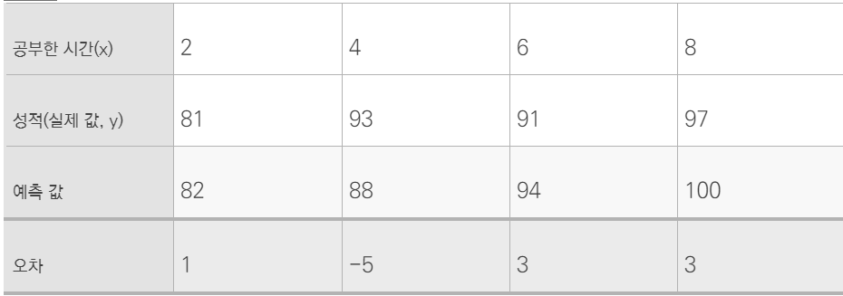

오차의 값을 정리
오차의 합 = 1 + (-5) + 3 + 3 = 2 → 합쳐서 0이 될 수 있다
평균 제곱 오차 = 1² + (-5)² + 3² + 3² = (1 + 25 + 9 + 9) / 4 = 44/4 = 11
평균 제곱근 오차 = $\sqrt{\text{1}\text{2 }\text{+ (−5)}\text{2}\text{ + 3}\text{2 }\text{+ 3}\text{2}}$ = $\sqrt{11}$ = 3.31662479036

Slide 28


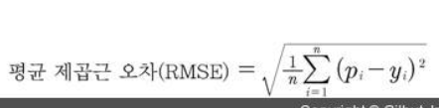
오차 구하기 공식
평균 제곱 오차 == 오차의 합 / N
평균 제곱 오차 (MES)
평균 제곱근 오차 (RMES)

Slide 29
코딩으로 확인하는 평균 제곱근 오차
평균 제곱근 오차 실습 (RMSE)
https://github.com/gilbutITbook/080228/blob/master/deeplearning/deeplearning_class/02_Mean_Squared_Error.ipynb
예측결과로 얻어진 y = ax + b = 3x + 76
MES(평균제곱오차) == 11
RMSE(평균제곱근오차) == 3.31662479036
오차를 더 줄이고 싶다면 어떻게 해야 할까???

Slide 30
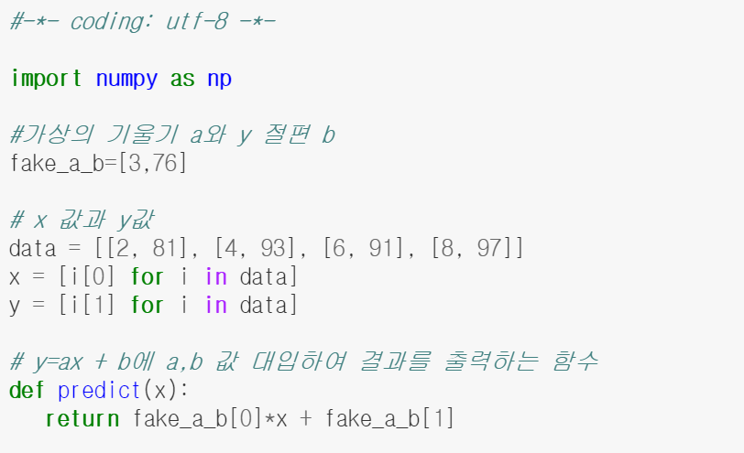
코딩으로 구현하는 - 평균 제곱 오차(MES-Mean Squared Error)
y = 3x + 76 현재 코드 수식
y = 2.3x + 76 경사 하강법을 통해 구할 수식

Slide 31
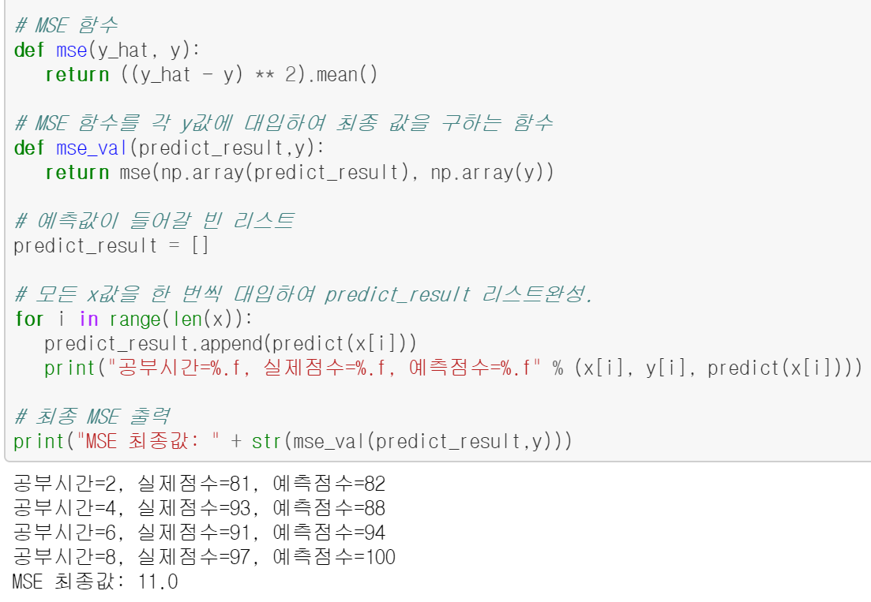

Slide 32
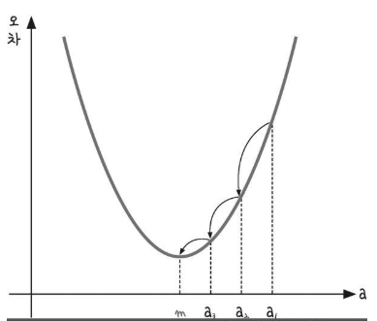
경사하강법
기울기 a를 크게 잡거나 작게 잡아도 오차가 커짐을 확인
기울기 a와 오차 사이에는 상관관계가 있다.
오차가 가장 작은 점은???
평형이 되는 m
오차를 비교하여 가장 작은 방향으로 이동시키는 방법

Slide 33

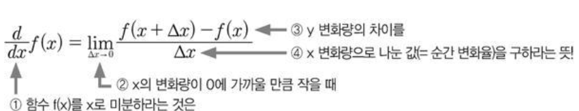
미분의 개념
원하는 x축 지점 m을 얻기 위한 방법이 필요
미분이 이 문제를 해결해 줍니다.
미분
순간 변화율 구하기
x값이 미세하게 움직일 때의 y의 변화량을 구한 뒤, 이를 x의 변화량으로 나누는 과정
함수 f(x)를 미분하라 표현

Slide 34
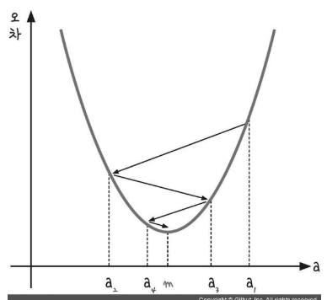
경사하강법
동작방식
a1에서 미분을 구한다
구해진 기우기의 반대 방향(기울기가 + 이면 음의 방향 – 이면 양의 방향) 으로 얼마간 이동시킨다, a2에서 미분한다
이동 후 a3에서도 미분한다
기울기가 0이 아니면 반복한다

Slide 35
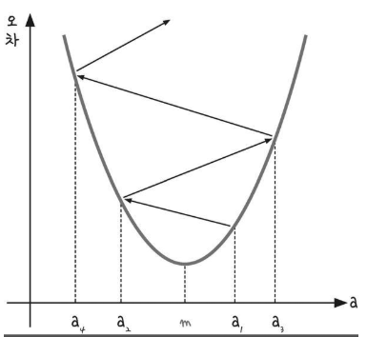
학습률(learning rate)
기울기 부호를 바꿔 이동할 때 적절한 거리를 찾아주는 알고리즘
다음 학습을 위해 어느정도 이동할 것인가를 결정
단일 선형일땐 오차가 가장 작은 지점을 찾으면 됨
은닉층이 2개 이상인 경우는???
오차역전파 알고리즘으로 해결

Slide 36
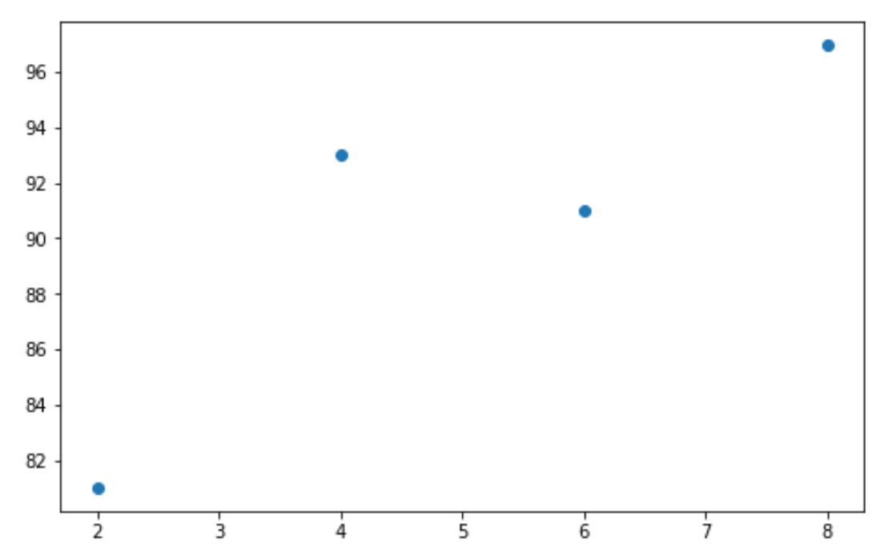
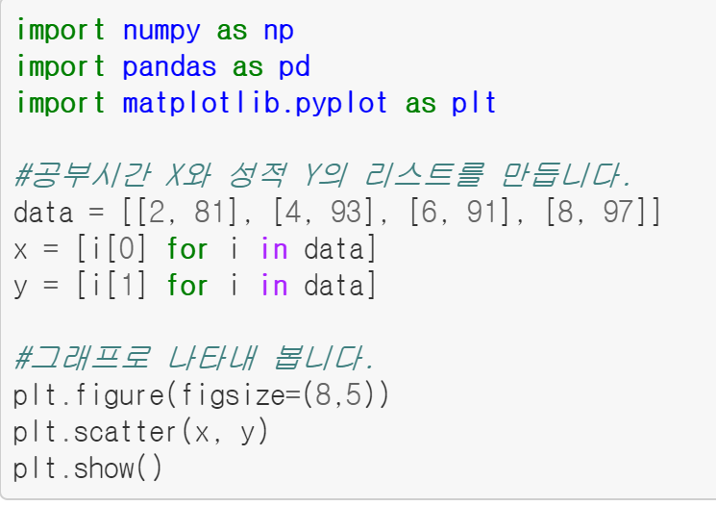
코딩으로 확인하는 - 경사 하강법을 이용한 선형회귀 구현

Slide 37
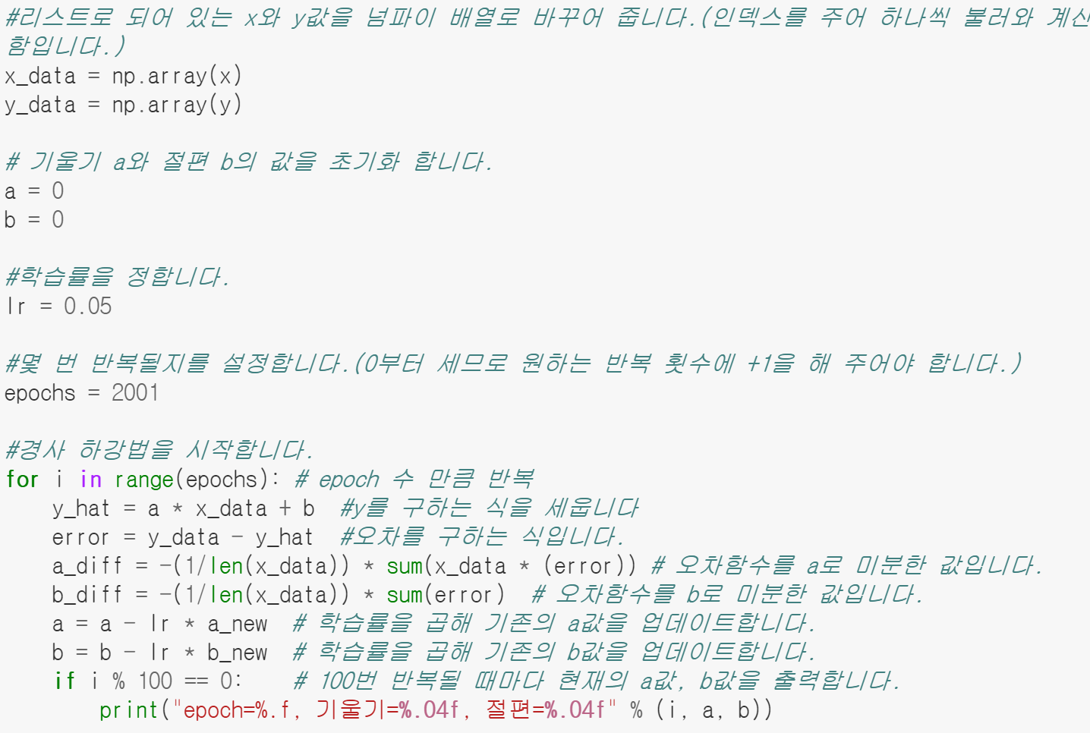

Slide 38
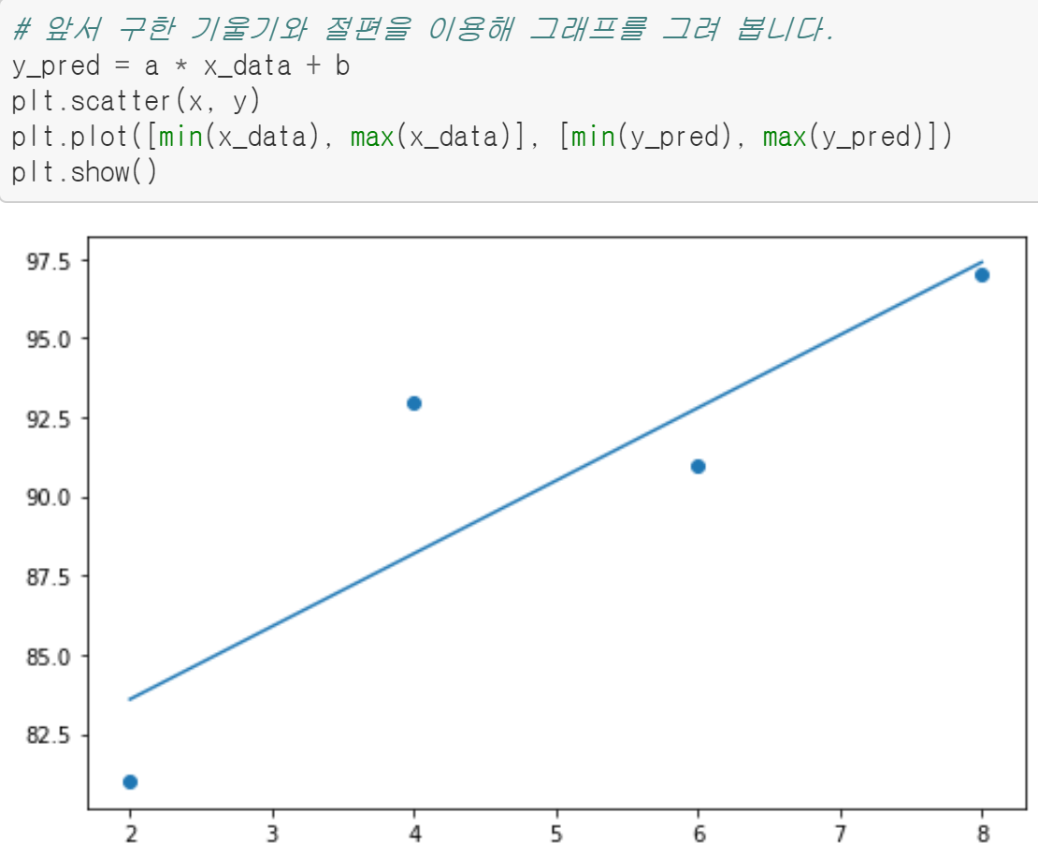
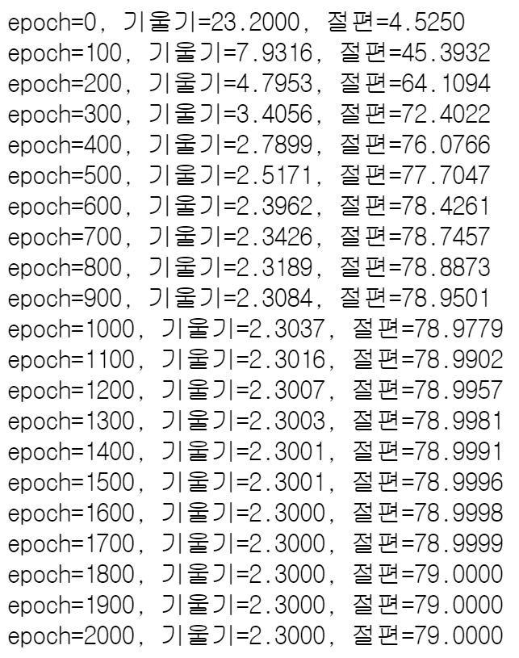
결과

Slide 39
로지스틱 회귀

Slide 40
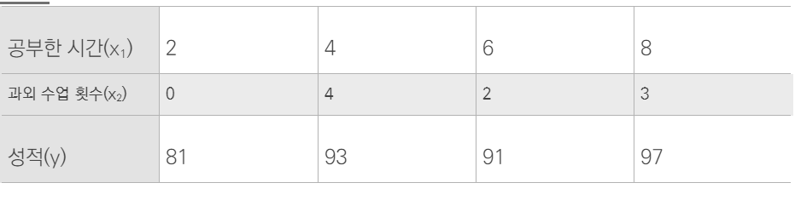

다중선형회귀

Slide 41
다중선형회귀 코딩

Slide 42
손실 함수 종류
https://keras.io/losses/
mean_squared_error
mean_absolute_error
mean_absolute_percentage_error
hinge
categorical_crossentropy
sparse_categorical_crossentropy
binary_crossentropy

Slide 43
옵티마이저(Optimizer)
SGD
RMSprop
Adagrad
Adadelta
Adam
Adamax
Nadam

Slide 44
Metrics
모델의 성능을 평가하는데 사용되는 함수
https://keras.io/ko/metrics/#_1
binary_accuracy
categorical_accuracy
sparse_categorical_accuracy
top_k_categorical_accuracy
sparse_top_k_categorical_accuracy

Slide 45
퍼셉트론

Slide 46
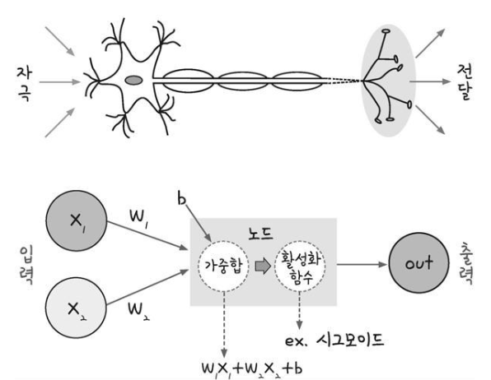
퍼셉트론

Slide 47
가중치, 가중합, 바이어스, 활성화 함수
y = ax + b (a는 기울기 , b는 y절편)
y = wx + b(w는 가중치, b는 바이어스)
용어
가중합(weighted sum) : 입력값(x)과 가중치(w)를 모두 곱을 모두 더한 결과에 바이어스를 더한 값
활성화 함수(activation function) : 가중합의 결과를 놓고 0과 1을 출력해서 다음으로 보내는데 이 0과 1을 판단하는 함수를 활성화 함수

Slide 48
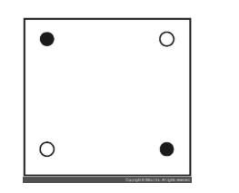
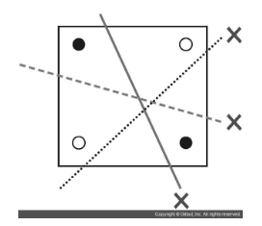
퍼셉트론 과제
그림1. 검은점 두개와 흰점 두개
그림2. 선으로는 같은 색끼리 나눌수 없다

Slide 49
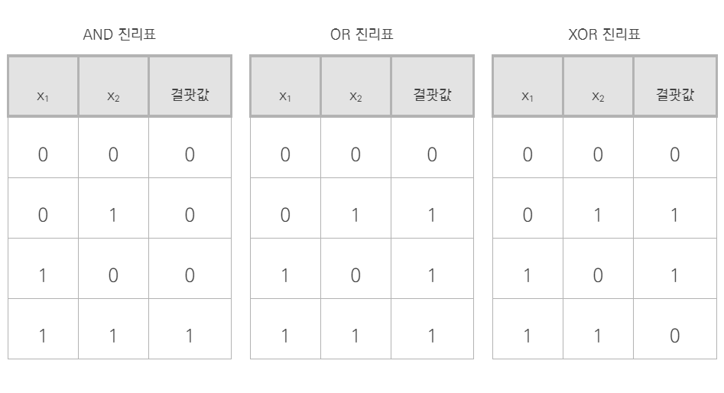
AND, OR, XOR 진리표

Slide 50
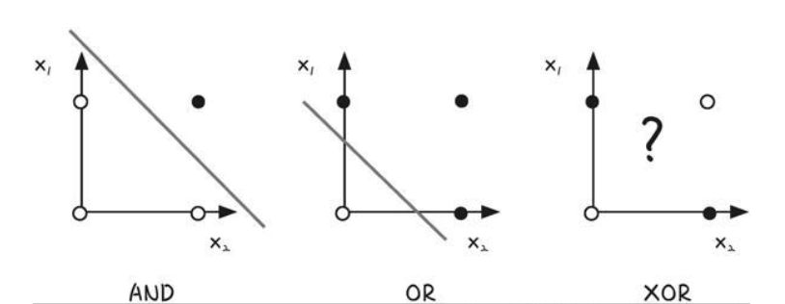
2차원 평면에서의 xor나누기 불가능 문제
마빈민스키(Marvin Minsky) 1969 발표논문 퍼셉트론즈(Perceptrons)

Slide 51
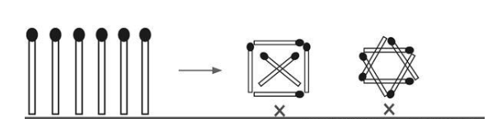
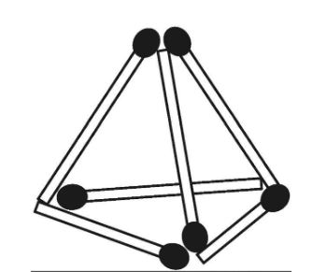
다층퍼셉트론

Slide 52
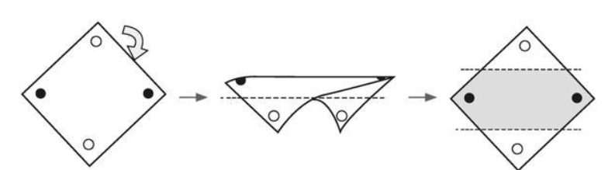
다층퍼셉트론 개념도

Slide 53
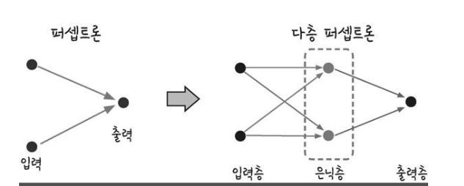
다층퍼셉트론 개념도

Slide 54
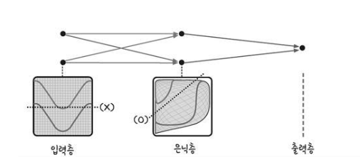
다층퍼셉트론 개념도

Slide 55
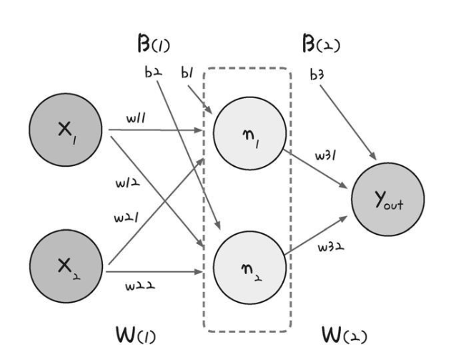
퍼셉트론 설계

Slide 56
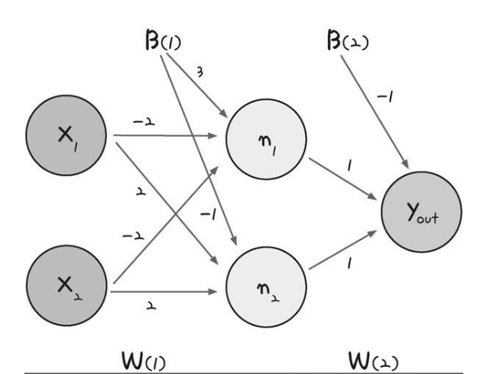

XOR 문제의 해결

Slide 57


XOR 문제의 해결

